Slide 1
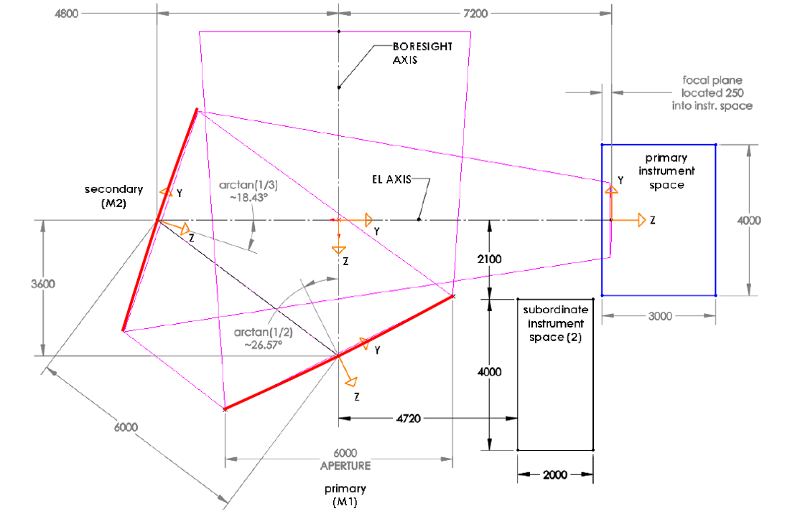

Ls=12000
‘Coord_scan’
z
Y
‘Coord_M2’
‘Coord_Rx’
$$θ_{0}/2$$
‘Coord_global’
‘Coord_M1’
Lm

Slide 2
